Slide 1
O Sistema Português: Brasil. Obs. Espanha (*)

Slide 2
D. João III: Manutenção do Império.
a) Portugal:
Gastos administrativos.
b) Índias:
Ataques, naufrágios...
c) Brasil:
Presença de Estrangeiros.
d) Espanha (*):
Sucesso da Espanha.

Slide 3
Projeto Brasil:
a) Colonizar:
Para não perder/posse efetiva.
Base econômica estável.
b) Produto:
Experiência; Adaptação e Mercado.
c) Escolha:
Açúcar.

Slide 4
"Coloquemo-nos naquela Europa anterior ao século XVI, isolada dos trópicos, só indireta e longinquamente acessíveis e imaginemo-la, como de fato estava, privada quase inteiramente de produtos que se hoje, pela sua banalidade, parecem secundários, eram então prezados como requintes de luxo. Tome-se o caso do açúcar (...), era artigo de grande raridade e muita procura; até nos enxovais de rainhas ele chegou a figurar como dote precioso e altamente prezado.“
Prado Jr., Caio, "Formação do Brasil Contemporâneo," Editora Brasiliense, São Paulo, 58 Edição, 1957, p. 22.

Slide 5
O Esquema: “Plantation”.
a) Latifúndio.
b) Monocultura.
c) Mercado externo.
d) Mão de obra:
Escrava.
e) Apoio da Holanda:
Financiamento, transporte, refino e Venda.

Slide 6
Unidade de Produção.
1. O Engenho:
a) Moenda (trapiche ou reais).
b) Caldeira.
c) Casa de purgar.
2. Casa-grande:
Senhor.
3. Senzala:
Escravo.

Slide 7
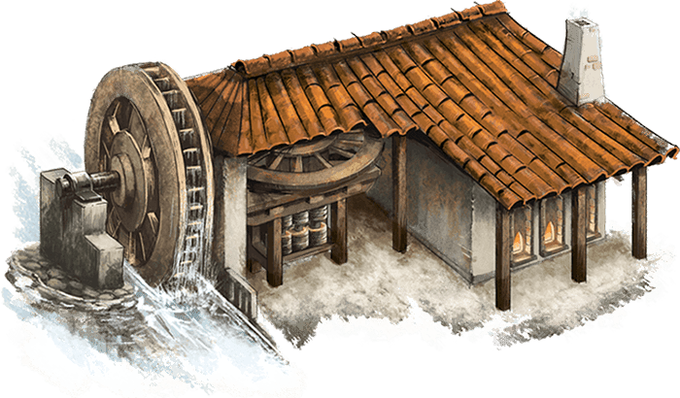

Slide 8
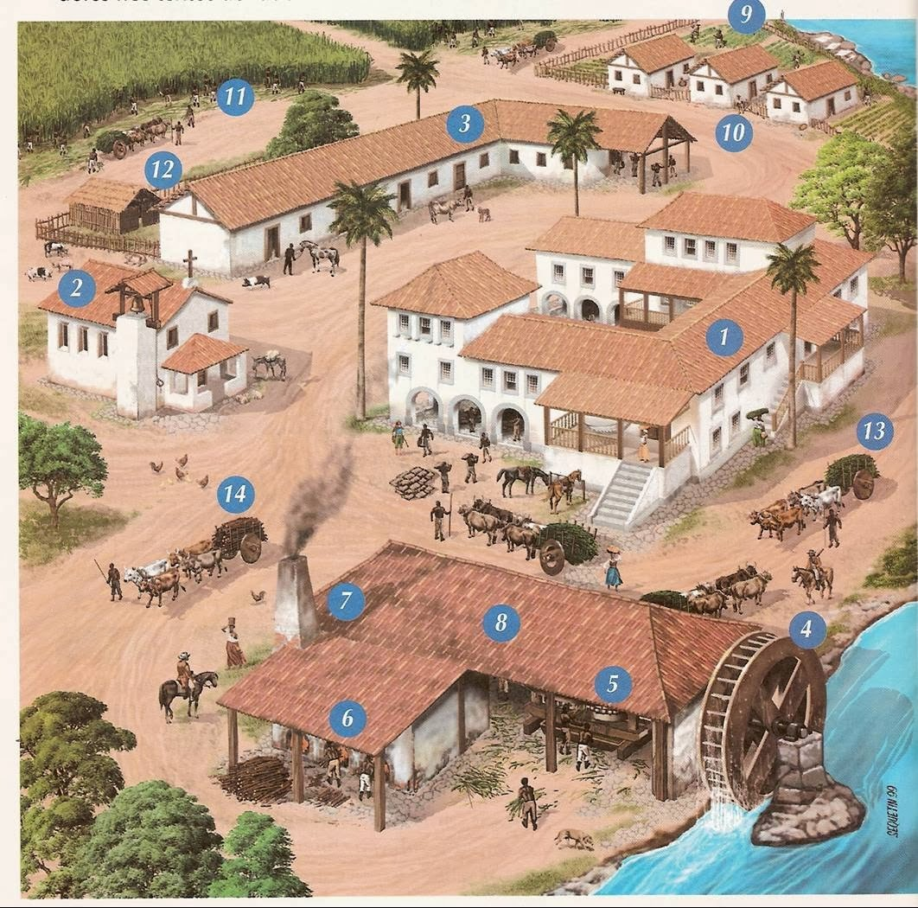

Slide 9
Sociedade da Colônia: Açúcar.
1. Senhor de Engenho:
a) Controle: patriarcal.
Família, agregados, empregados e escravos.
b) Latifundiário: Controle da produção.
c) Ostentação e ócio:
Escravo = manual.

Slide 10
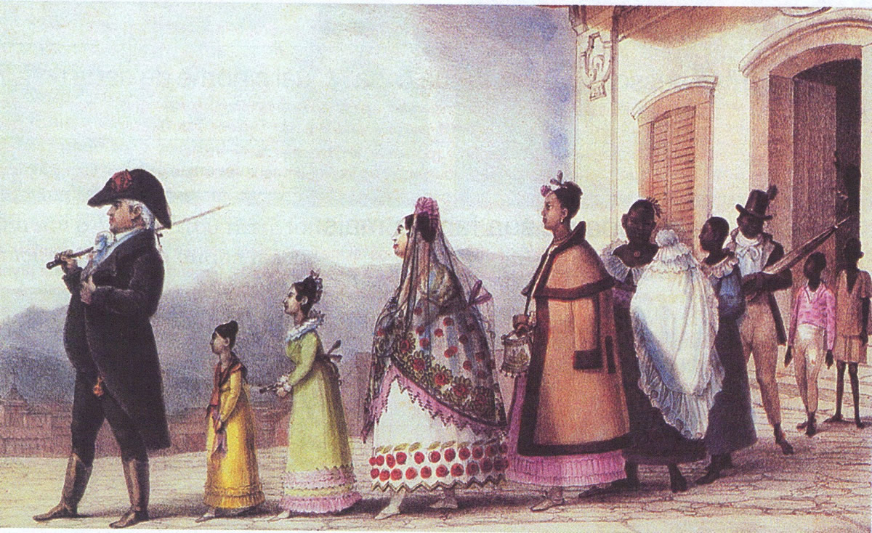

Slide 11
Sociedade da Colônia: Açúcar.
2. Camada intermediária:
a) Homem livre da colônia:
Militares, fiscais, administradores, lavradores, artesãos, clérigos, degredados, náufragos...
b) Clientelismo: “ética do favor”.

Slide 12
Bandeirantes.
a) Onde: Sudeste (São Paulo).
Busca de riqueza x miséria e abandono.
Mito: “Gigantes” e “mosqueteiros”.
b) Bandeirantismo ou Entradas (interior):
“Caça ao índio”;
Contrato (sertanismo),
Monções e
Prospecção.

Slide 13
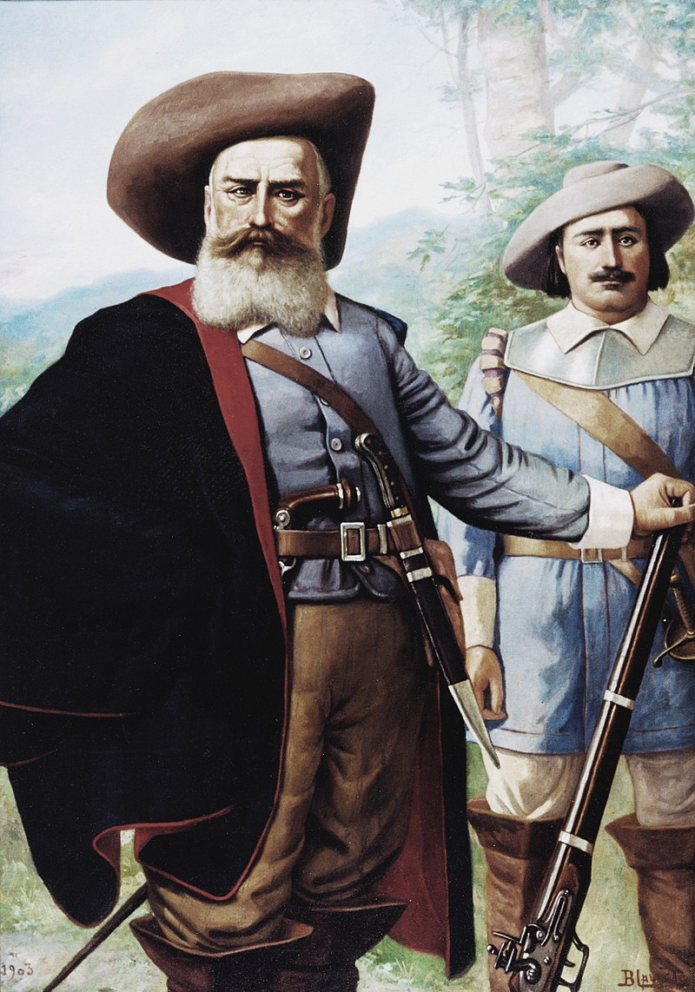

Slide 14
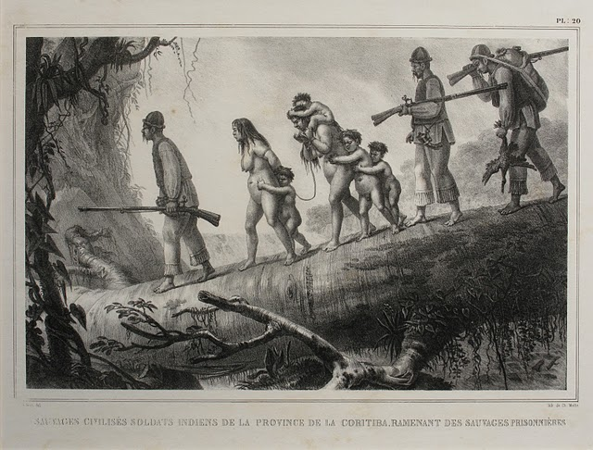

Slide 15
Jesuítas.
a) Jesuítas e outras ordens:
Objetivo: evangelizar + civilizar (controle).
Ação: catequese + missões (reduções).
b) Resultado:
Trabalho compulsório, mortes e
desestruturação cultural indígena.

Slide 16
Sociedade da Colônia: Açúcar.
3. Escrava; Indígena:
a) Onde: litoral.
b) Questões:
Fugas, resistência, morte (epidemias).
Necessidade de mão de obra.
c) Questionamento da Igreja (Jesuítas):
Resposta dos colonos ; “guerra Justa”.
d) Tráfico: interior/ litoral; Bandeirantes.

Slide 17
Sociedade da Colônia: Açúcar.
3. Escrava; Africana:
a) Interesses:
Colônia: mão de obra.
Coroa: lucro, impostos.
Igreja católica: sem oposição, manter missões.
b) Controle: Tráfico (milhares) e Colônia;
Uso do Terror.

Slide 18
Sociedade Colonial: Açúcar.
3. Escrava; Africana:
a) África: conflitos locais.
b) Portugal: intervenção e introdução;
Têxteis, álcool e armas.
c) Instabilidade das sociedades:
Crescimento da escravidão.

Slide 19
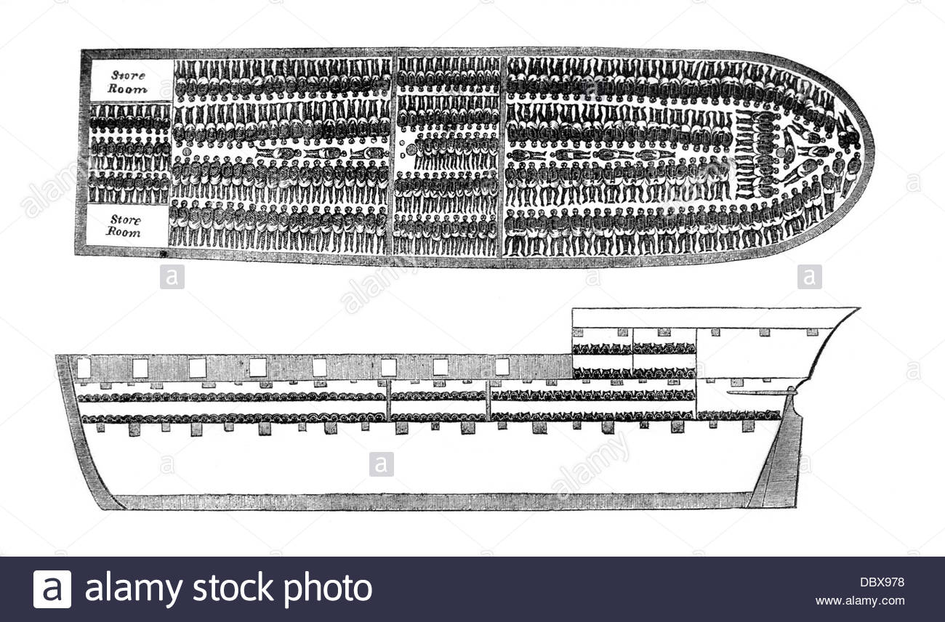

Slide 20
